Slide 1
এই কনেটেন্টটি তৈরি করতে উন্মুক্ত সোর্স থেকে ছবি ও ভিডিও সংগ্রহ করা হয়েছে। কৃতজ্ঞতা প্রকাশ করছি।

Slide 3
গ
স্বা
ত
ম
বেহানা বেগম
সহকারী শিক্ষক .
বরিশাল জিলা স্কুল

Slide 4
পরিচিতি
বেহানা বেগম
সহকারী শিক্ষক .
বরিশাল জিলা স্কুল
শ্রেণি : নবম ও দশম
বিষয়: বাংলাদেশ ও বিশ্ব পরিচয়
অধ্যায়: চতুর্থ
পরিচ্ছেদ: ৪.২ ( ভূমিকম্প)

Slide 5
বলোতো দেখি এটা কিসের ভিডিও?
একটি শহরের ভূমিকম্পের ভিডিও

Slide 6
আজকের পাঠ---
ভূমিকম্প

Slide 7
এই পাঠ শেষে শিক্ষার্থীরা----
১
ভূমিকম্পের ধারণা ব্যাখ্যা করতে পারবে।
২
ভূমিকম্পের কেন্দ্র ও উপকেন্দ্র কী বলতে পারবে।
৩
ভূমিকম্পের কারণ ব্যাখ্যা করতে পারবে।
৪
ভূমিকম্পের ফলাফল ব্যাখ্যা করতে পারবে।

Slide 8
ভূমিকম্প কী?
কখনো কখনো ভূপৃষ্ঠের কতক অংশ হঠাৎ কোনো কারণে কেঁপে ওঠে । এ কম্পন মৃদু থেকে প্রচন্ড হয়ে থাকে যা মাত্র কয়েক সেকেন্ড স্থায়ী হয়। ভূপৃষ্ঠের এরূপ আকস্মিক ও ক্ষণস্থায়ী কম্পনকে ভূমিকম্প বলে।

Slide 9
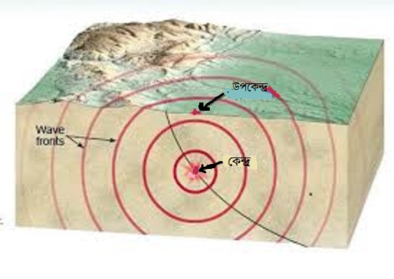
ভূমিকম্পের কেন্দ্র কাকে বলে?
ভূ-অভ্যন্তরের যে স্থানে ভূমিকম্পের উৎপত্তি হয় তাকে ভূমিকম্পের কেন্দ্র বলে।

Slide 10
ভূমিকম্পের উপকেন্দ্র কাকে বলে?
ভূকম্পবিজ্ঞানের পরিভাষায় উপকেন্দ্র হচ্ছে কেন্দ্র বা ফোকাসের সরাসরি উপরে অবস্থিত ভূপৃষ্ঠের উপরিতলের একটি বিন্দু, যেখানে ভূমিকম্প বা ভূগর্ভস্থ বিস্ফোরণ সবচেয়ে বেশি অনুভূত হয়। কম্পনের বেগ উপকেন্দ্র হতে ধীরে ধীরে চারদিকে কমে যায়।

Slide 11
ভূমিকম্পের কারণ
ভূমিকম্পের কারণ
মনুষ্যসৃষ্ট।
প্রাকৃতিক

Slide 12
প্রাকৃতিক কারণ
১
টেকটনিক প্লেটের সঞ্চালন বা স্থানান্তর বা ভাঁজের সৃষ্টি
২
আগ্নেয়গিরির অগ্নুৎপাত
৩
শিলা চ্যুতি বা পাহাড় ধ্বস
৪
ভূঅভ্যন্তরীণ বাষ্পচাপ
৫
ভূত্বকের তাপ বিকিরণ

Slide 13
ভূত্বকীয় পাতের স্থানান্তর বা ভাঁজের সৃষ্টি

Slide 14
টেকটনিক প্লেটের সঞ্চালন বা স্থানান্তর বা ভাঁজের সৃষ্টি
আধুনিক ভূবিজ্ঞানীদের মতে ভূত্বক কতগুলি চলমান বা সঞ্চারণশীল পাত দিয়ে গঠিত। এই পাতগুলোকে প্লেট বলে।এর মানে হল এই ভূত্বক টুকরো টুকরো খন্ডে বিভক্ত যাকে
প্লেট বলে এবং এই প্লেট গুলো চলছে। এই চলার জন্যই একটা প্লেট হয় আর একটা প্লেট থেকে দূরে সরে যাচ্ছে অথবা একটা আর একটার গায়ে এসে ধাক্কা দিচ্ছে বা জুড়ে যাওয়ার চেষ্টা করছে বা একটা অপরটার তলায় ঢুকে যাচ্ছে। এর ফলে শিলাচ্যুতি ঘটছে, চাপের তারতম্য ঘটছে ও বিপুল পরিমাণে শক্তি নির্গত হচ্ছে। এই নির্গত শক্তিই ভূমিকম্পের চেহারা নিচ্ছে। এই যে দুটি প্লেট সরছে তা মুখোমুখি হতে পারে আবার পাশাপাশি হতে পারে। উভয় ক্ষেত্রেই ভূমিকম্প ঘটে।

Slide 15
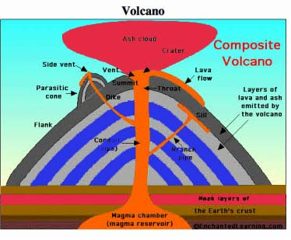
একক কাজ: ছবি দেখে বল আগ্নেয়গিরির অগ্নুৎপাত কেন ভূমিকম্প ঘটায়? সময় : ৫ মিনিট
আগ্নেয়গিরি হল সেই ধরনের পাহাড় যার ভেতর থেকে প্রবল বেগে লাভা বা গলিত শিলা, গ্যাস ও তপ্ত তরল পদার্থ বাইরে বেরিয়ে আসে। যখন এই লাভা বেরিয়ে আসে তাকে অগ্নুৎপাত বলে। এসময় ভূ-অভ্যন্তরে সংকোচন প্রসারণ ঘটে ফলে তখন ভূমিকম্প অনুভূত হয়।

Slide 16
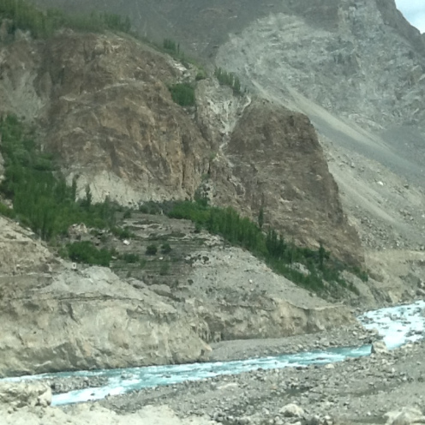
শিলা চ্যুতি বা পাহাড় ধ্বস
ভূ-আলোড়নের ফলে ভূ-ত্বকের কোনো স্থানে শিলা ধ্বসে পড়লে বা শিলাচ্যুতি ঘটলে ভূমিকম্প হয়।

Slide 17
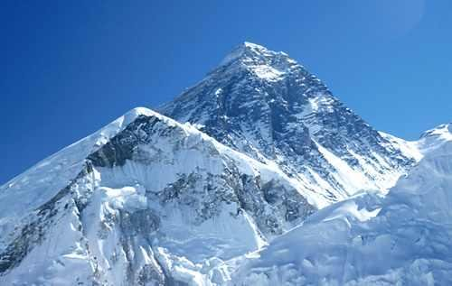
ভূ-অভ্যন্তরীণ বাষ্পচাপ
পৃথিবীর ভেতরে বাষ্পচাপের পরিবর্তন হলে ওই বাষ্প ভূত্বকে প্রবল চাপ সৃষ্টি করতে পারে। এর ফলেও ভূমিকম্প হতে পারে।

Slide 18
ভূত্বকের তাপ বিকিরণ
ভূত্বক তাপ বিকিরণ করে সংকুচিত হলে ভূ-নিম্নস্থ শিলাস্তরে ভারের সামঞ্জস্য রক্ষার্থে ফাটল ও ভাঁজের সৃষ্টি হয় ফলে ভূ কম্পন অনুভূত হয়।

Slide 19
মনুষ্যসৃষ্ট কারণ
১
পারমানবিক বোমা বিস্ফোরণ
বাঁধ বা জলাধার নির্মাণ
২

Slide 20
দলগত কাজ: ভূমিকম্পের প্রত্যক্ষ ফল কী কী? সময়: ১০ মিনিট

Slide 21
মিলিয়ে নাও
ভূমিকম্পের ফলাফল
জনপদ বিলীন হতে পারে
ব্যাপক ধ্বংসযজ্ঞ হতে পার
ভূত্বকে ফাটল বা চ্যুতি
নদীর গতিপথ পরিবর্তন
সুনামি
সমুদ্রের তলদেশ ভেসে ওঠতে পারে

Slide 22
জোড়ায় কাজ: বই পড়ে ভূমিকম্পের পরোক্ষ ফল বের কর। সময়: ৫ মিনিট

Slide 23
মিলিয়ে নাও ভূমিকম্পের পরোক্ষ ফল ।
১
ভূপৃষ্ঠে ভাঁজের সৃষ্টি হয়
২
পার্বত্য অঞ্চলে ধ্বস নেমে নদীর গতিপথ রোধ করে হ্রদের সৃষ্টি করতে পারে।
৩
ক্ষতিগ্রস্থ এলাকায় দুর্ভিক্ষ ও মহামারি দেখা দিতে পারে।

Slide 24
মূল্যায়ন
১
ভূমিকম্প কাকে বলে?
২
ভূমিকম্পের কেন্দ্র কাকে বলে?
৩
ভূমিকম্পের উপকেন্দ্র কাকে বলে?
৪
ভূমিকম্পের সবচেয়ে গুরুত্বপূর্ণ কারণ কোনটি?
৫
সুনামি কী?

Slide 25
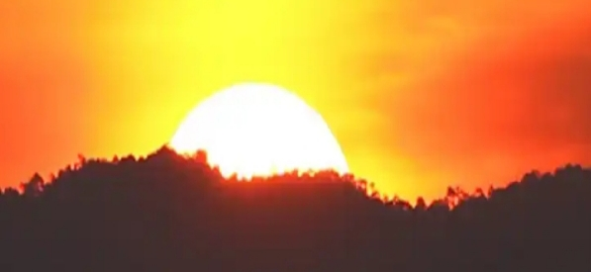
সবাইকে ধন্যবাদ

